Slide 1

Bài 13: TRANH IN ĐƯƠNG ĐẠI
Bài 14: NGHỆ THUẬT SẮP ĐẶT

Slide 2
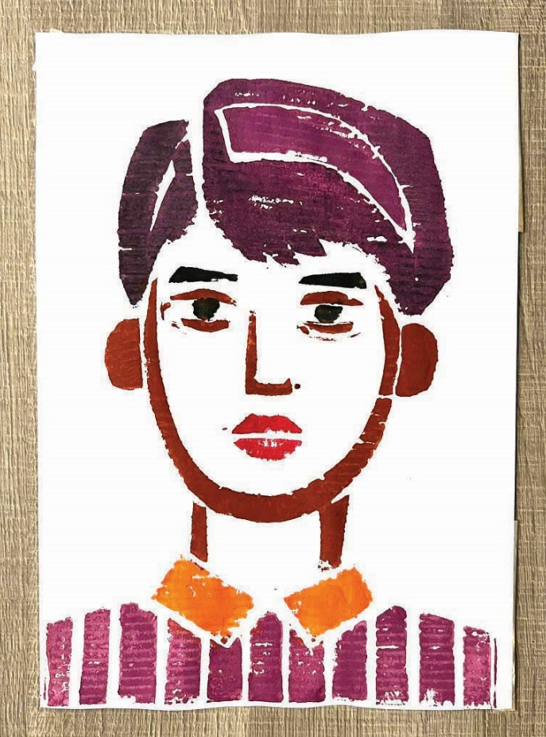


Slide 3
TIẾT
1
QUAN SÁT - NHẬN THỨC VỀ TRANH IN
ĐƯƠNG ĐẠI VIỆT NAM
2. CÁCH TẠO TRANH TỪ KHUÔN IN BẰNG GIẤY BÌA
3. TẠO TRANH IN CHÂN DUNG NHÂN VẬT EM
YÊU THÍCH
TIẾT
2
3. TẠO TRANH IN CHÂN DUNG NHÂN VẬT EM
YÊU THÍCH (tiếp theo)
4. TRƯNG BÀY SẢN PHẨM VÀ CHIA SẺ
5. TÌM HIỂU VỀ HỘI HOẠ ĐƯƠNG ĐẠI VIỆT NAM

Slide 4
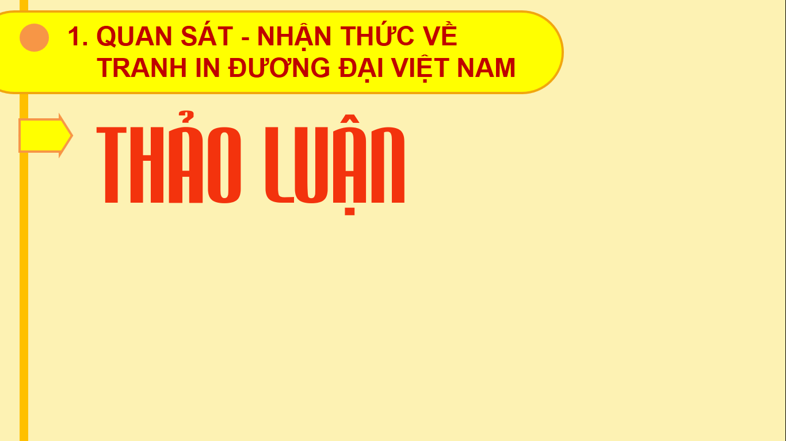
1. QUAN SÁT - NHẬN THỨC VỀ
TRANH IN ĐƯƠNG ĐẠI VIỆT NAM
QUAN SÁT MỘT SỐ TRANG IN ĐƯƠNG ĐẠI
VÀ NÊU CẢM NHẬN
- Nội dung, hình ảnh trong tranh?
- Nét, hình, màu trong tranh in?
- Kĩ thuật thể hiện hình in ở mỗi bức tranh?
- Chất liệu và hình thức in tranh?

Slide 5
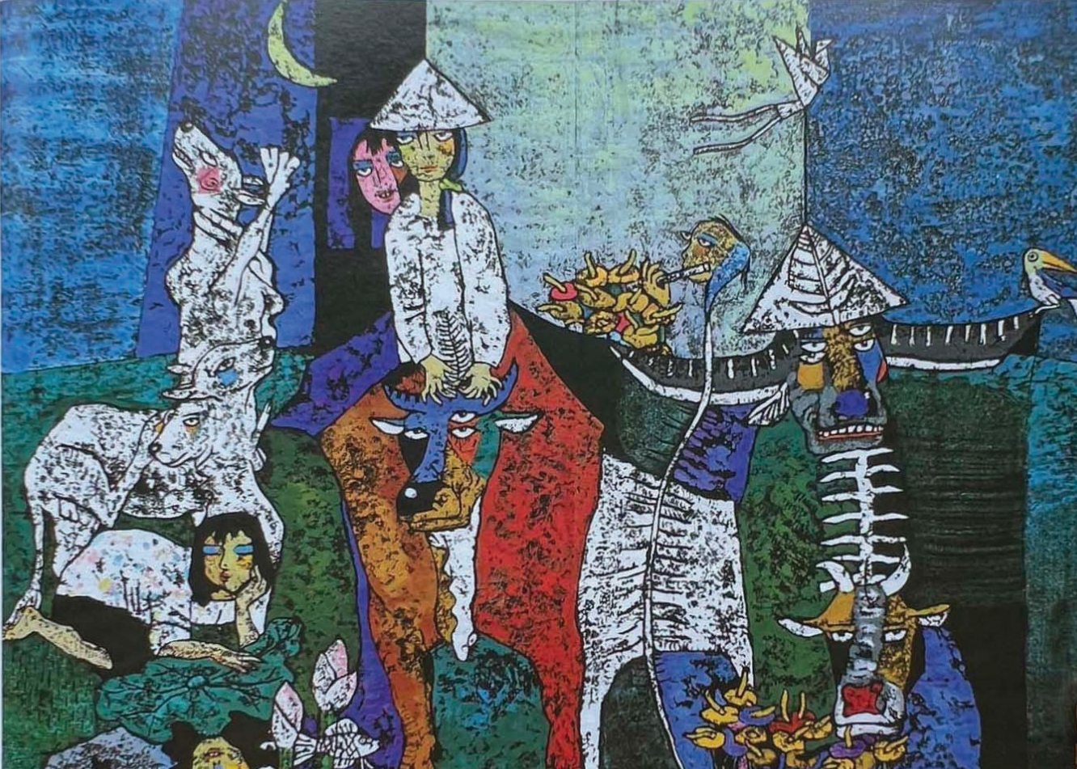
Trang 56 - Sách giáo khoa
1
Nguyễn Văn Cường, Một thoáng kỉ niệm, 1997, khắc thạch cao

Slide 6
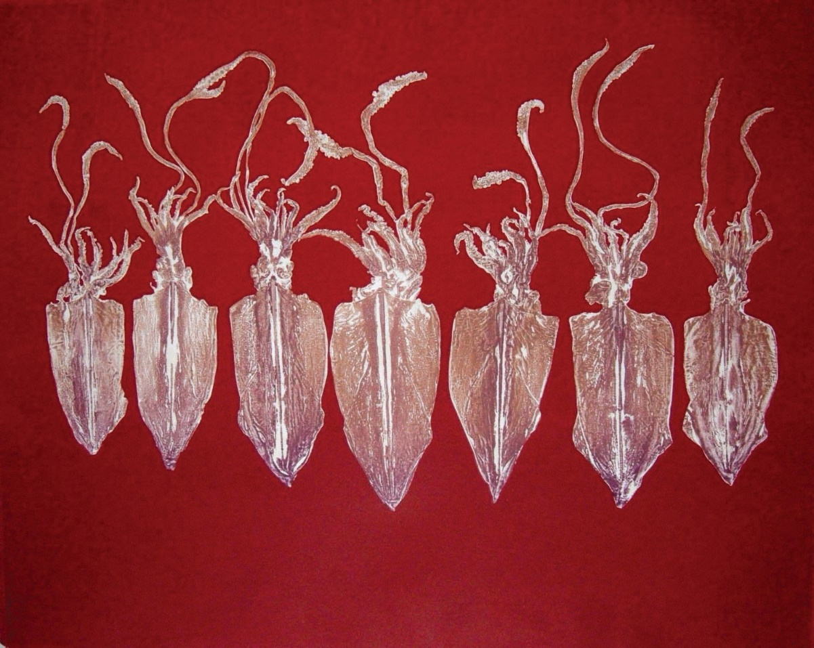
Trang 56 - Sách giáo khoa
2
Lê Huy Tiếp,
Bảy con mực khô,
2003, in độc bản

Slide 7
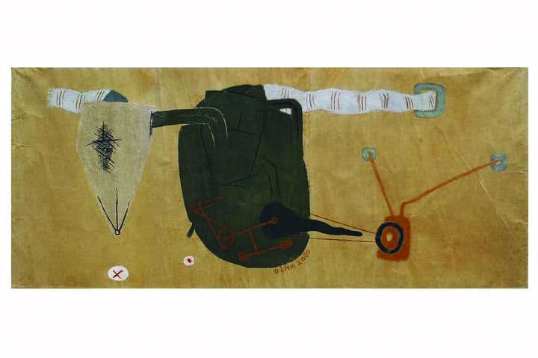
Trang 56 - Sách giáo khoa
3
Nguyễn Dương Đinh, bố cục hệ thống, 2010, khắc gỗ màu

Slide 8

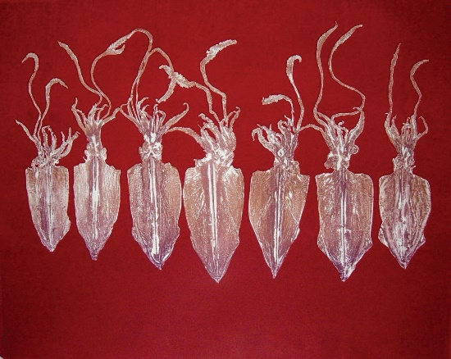
Trang 56 - Sách giáo khoa
1
2
3

Slide 9
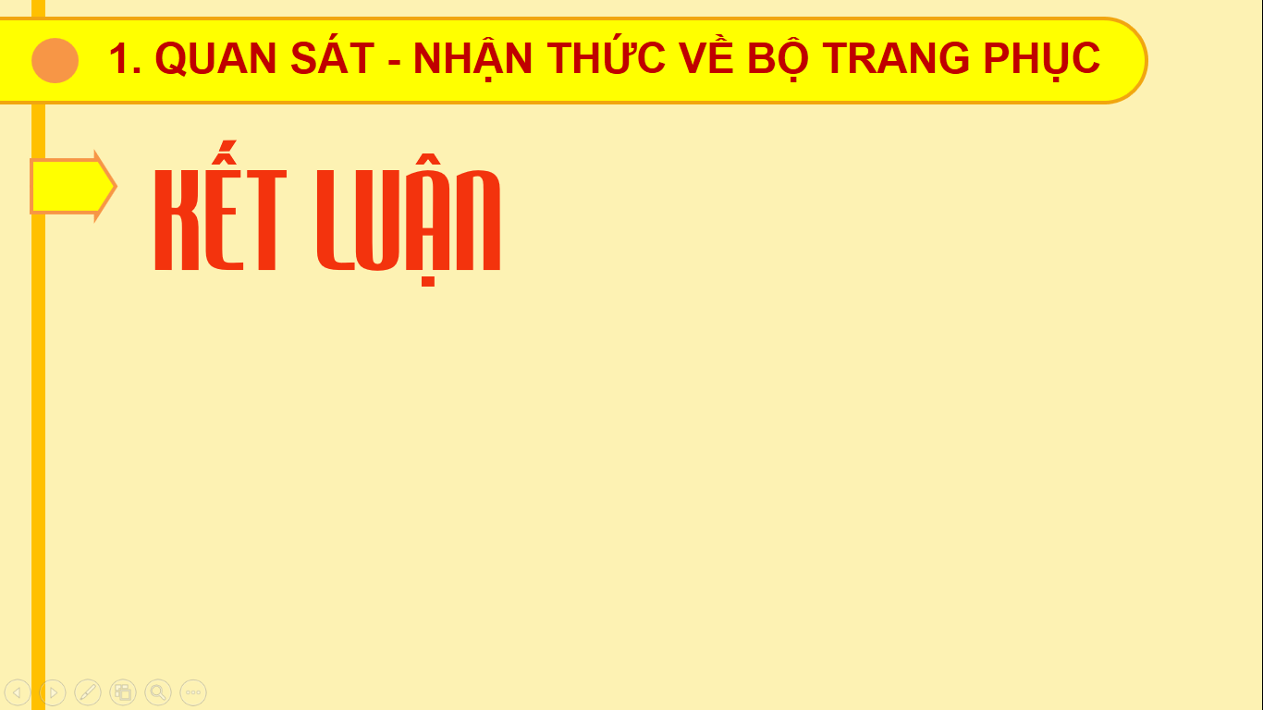
1. QUAN SÁT - NHẬN THỨC VỀ
TRANH IN ĐƯƠNG ĐẠI VIỆT NAM
- Tranh in đương đại Việt Nam đa dạng về nội dung đề tài, hình thức thể hiện.
- Chất liệu: khắc gỗ, khắc thạch cao, in phẳng lithographic trên đá, kẽm, nhôm, độc bản, offset…

Slide 10
2. CÁCH TẠO TRANH TỪ KHUÔN IN BẰNG GIẤY BÌA
Em hãy quan sát hình minh họa và nêu các bước
tạo tranh từ khuôn in bằng giấy bìa?

Slide 11
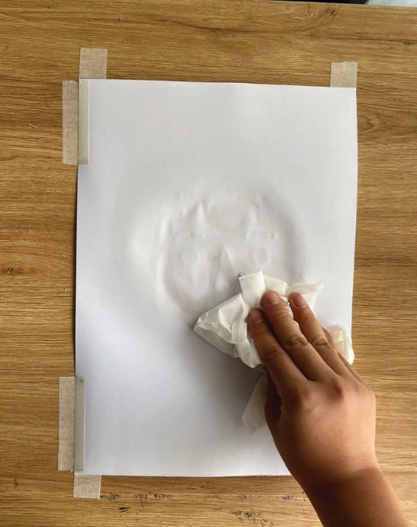
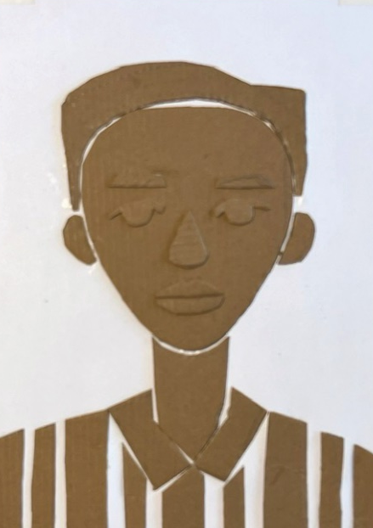
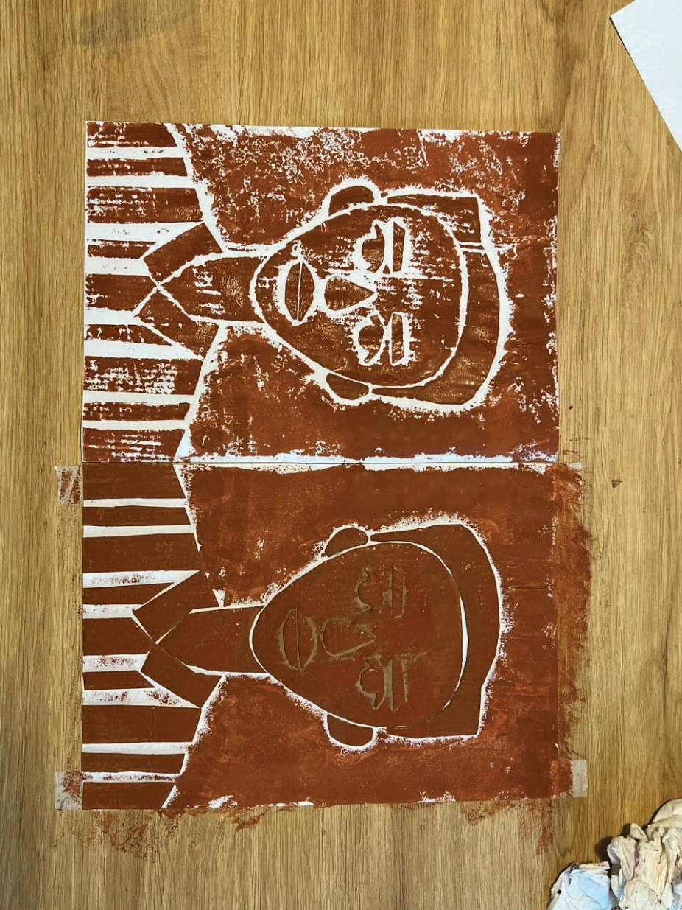
1
2
3
4
Trang 57 - Sách giáo khoa

Slide 12
1. Vẽ và cắt dán hình chân dung bằng giấy bìa làm khuôn in.

Slide 13
2. Quét màu vào khuôn in.

Slide 14

3. Đặt giấy lên khuôn in, xoa đều để in hình.

Slide 15
4. Điều chỉnh màu cho hình in, hoàn thiện tranh.

Slide 16
2. CÁCH TẠO TRANH TỪ KHUÔN IN BẰNG GIẤY BÌA
- Vẽ và cắt dán hình chân dung bằng giấy bìa làm khuôn in.
- Quét màu vào khuôn in.
- Đặt giấy lên khuôn in, xoa đều để in hình.
- Điều chỉnh màu cho hình in, hoàn thiện tranh.

Slide 17
3. TẠO TRANH IN CHÂN DUNG NHÂN VẬT
EM YÊU THÍCH
- Nắm đặc điểm của nhân vật.
- Thực hiện theo các bước.

Slide 18

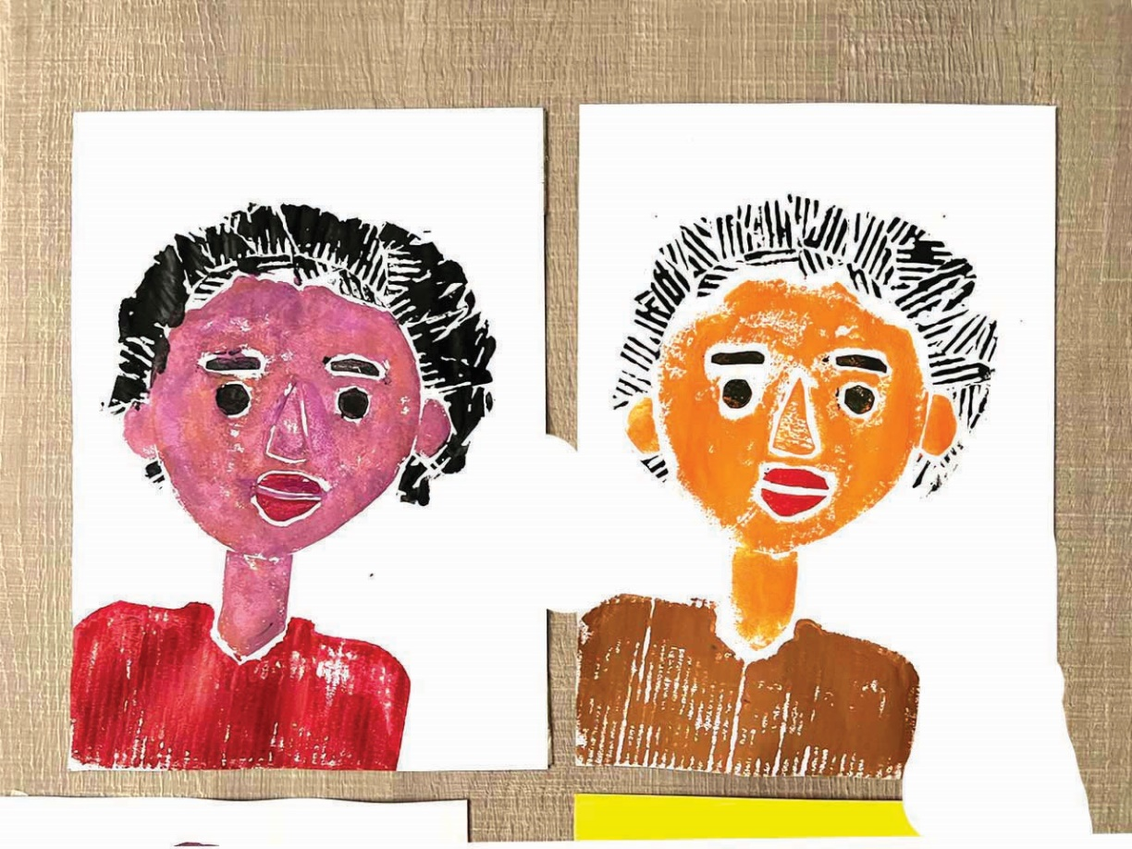
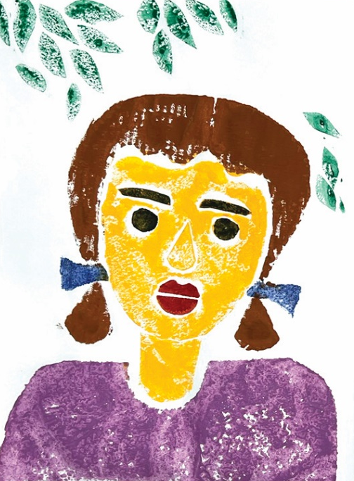
TRANH THAM KHẢO
1
2
3
4

Slide 19
TIẾT
2
3. TẠO TRANH IN CHÂN DUNG NHÂN VẬT EM
YÊU THÍCH (tiếp theo)
4. TRƯNG BÀY SẢN PHẨM VÀ CHIA SẺ
5. TÌM HIỂU VỀ HỘI HOẠ ĐƯƠNG ĐẠI VIỆT NAM

Slide 20
3. TẠO TRANH IN CHÂN DUNG NHÂN VẬT
EM YÊU THÍCH (tiếp theo)

Slide 21
4. TRƯNG BÀY SẢN PHẨM VÀ CHIA SẺ
- Nêu đặc điểm, cảm xúc của các nhân vật trong tranh?
- Em có nhận xét gì về bố cục, màu sắc và kĩ thuật in của các bức tranh?
- Em thích tranh nào nhất? Vì sao?
- Cần chỉnh sửa như thế nào để hoàn thiện?
- So sánh giữa khuôn in và kết quả đạt được khi in?...

Slide 22
5. TÌM HIỂU VỀ HỘI HOẠ ĐƯƠNG ĐẠI VIỆT NAM
QUAN SÁT MỘT SỐ TÁC PHẨM HỘI HOẠ ĐƯƠNG ĐẠI VÀ NÊU CẢM NHẬN
- Nội dung, hình ảnh được vẽ trong tranh?
- Hoạ sĩ đã sử dụng chất liệu gì? Thực hiện bằng hình thức nào?
- Em có nhận xét gì về màu sắc, bố cục trong tranh?
- Em học hỏi được gì khi xem tranh?...

Slide 23
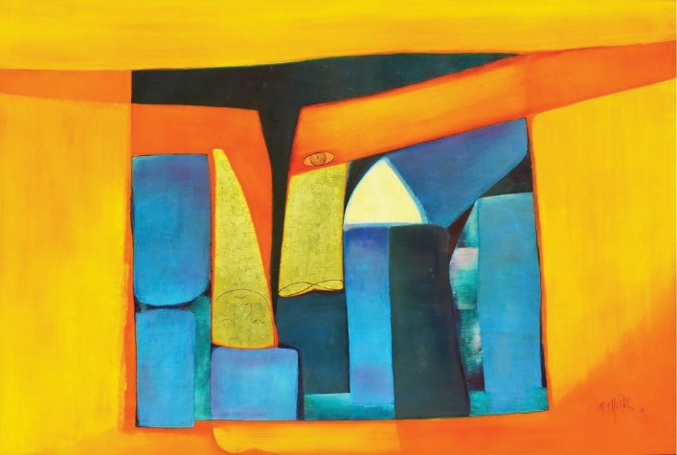
1
Nguyễn Thành Chương, chiều mùa hè, sơn mài

Slide 24
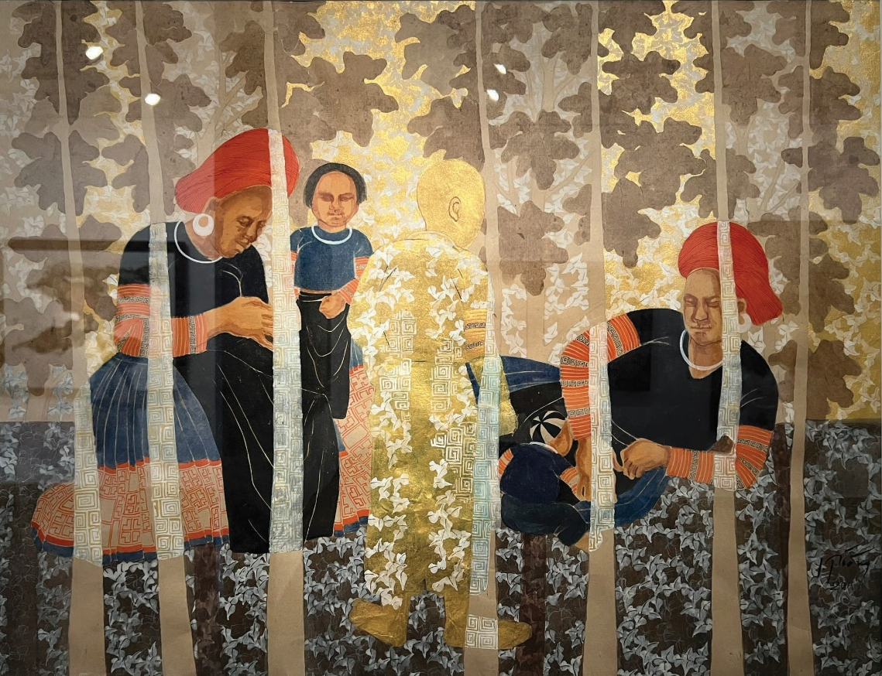
2
Đinh Thị Thắm Poong, trong rừng, 2011, màu nước

Slide 25
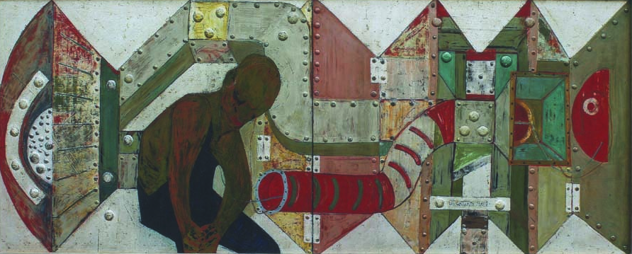
3
Lê Quảng Hà, công xưởng, 2000, sơn mài

Slide 26
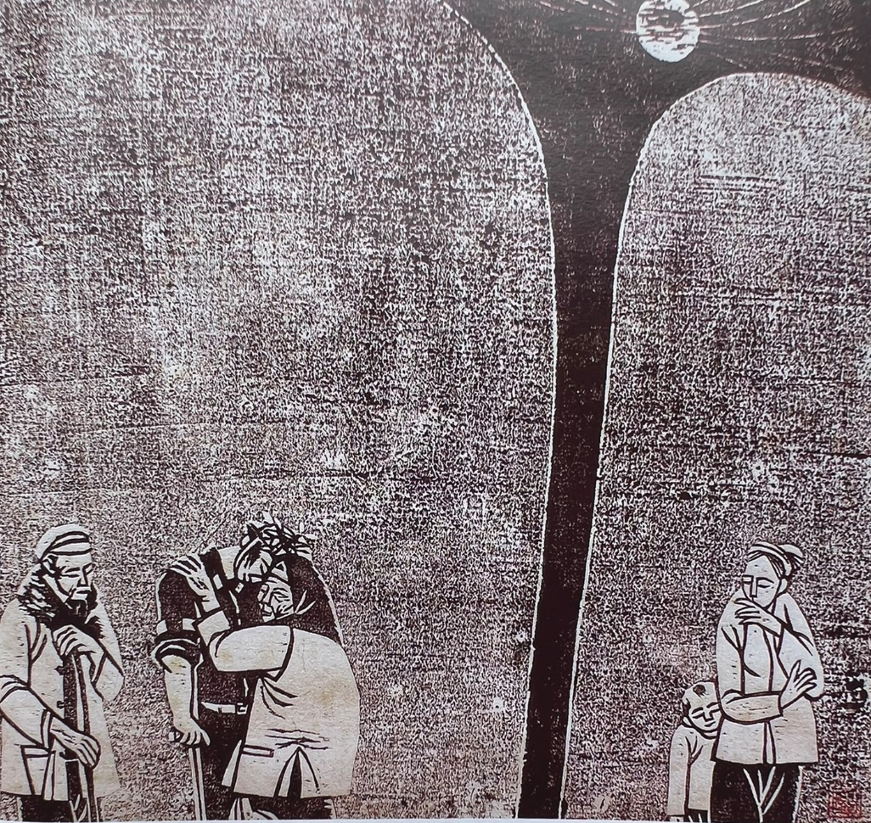
4
Lưu Thế Hàn, không lời, 1995, khắc gỗ

Slide 27


1
2
3
4

Slide 28
5. TÌM HIỂU VỀ HỘI HOẠ ĐƯƠNG ĐẠI VIỆT NAM
- Hội hoạ đương đại Việt Nam gắn liền và mang đậm dấu ấn của xã hội đương đại.
- Đề tài: con người, triết lí nhân sinh, chiến tranh, bạo lực, đạo đức xã hội, ôn nhiễm môi trường…
- Hình thức, chất liệu và kĩ thuật thể hiện đa dạng, nhiều thể nghiệm mới mẻ, có giá trị.

Slide 29
CỦNG CỐ - DẶN DÒ
- Hoàn thành sản phẩm bài học. Có thể thực hiện thêm khi ở nhà.
- Chuẩn bị bài học sau: Nghệ thuật sắp đặt
+ Sách giáo khoa Mĩ thuật 9 - CTST 1, vở ghi chép.
+ Một số vật dụng đã qua sử dụng.
+ Xem trước nội dung bài học.
- GV đánh giá chuẩn bị và hoạt động của HS. Biểu dương tinh thần học tập của HS.

Slide 30

TẠM BIỆT !

